Slide 1
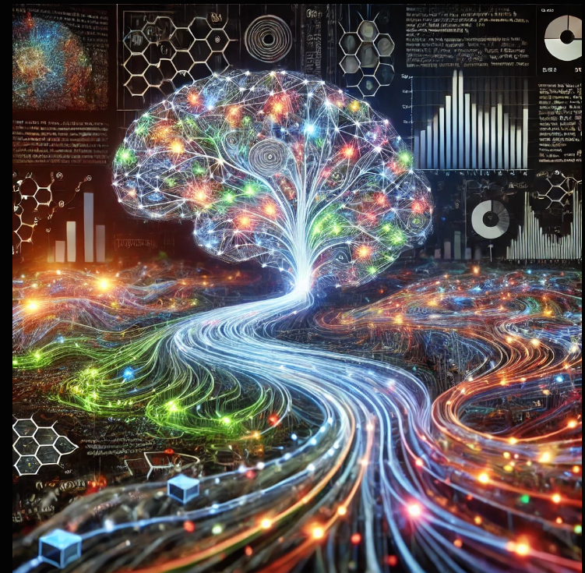
Lifelong learning of neural networks
Monika Etrych

Slide 2
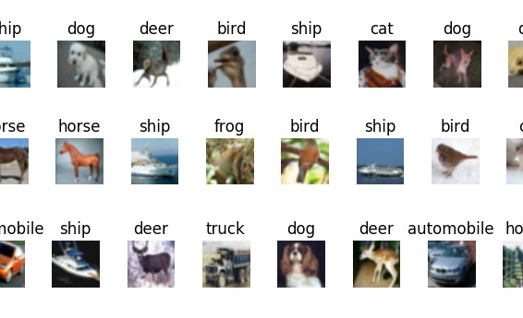
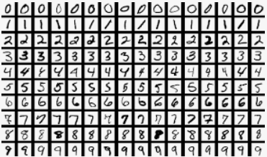
Cel pracy
Porównanie konwencjonalnych i najnowcześnie-jszych metod uczenia ciągłego na standardowych i rzeczywistych zbiorach danych.
Metody:
Klasyczne: np. mrożenie dużych wag, doszkalanie tylko małych
Nowoczesne: będą znalezione
Dane:
Klasyczne: MNIST, CIFAR
Rzeczywiste: dane pomieszczeń, punkty blisko położone obok danego

Slide 3
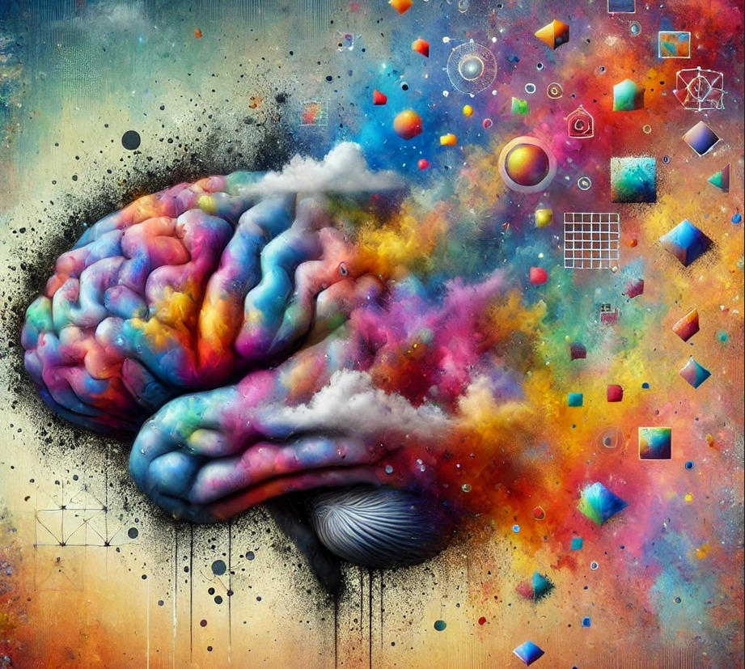
Problemy
Głównym problemem jest katastrofalne zapominanie (catastrophic forgetting) – wraz z nauką nowych danych, model zapomina stare.
Nierozwiązanym problemem w uczeniu ciągłym jest brak skuteczności na rzeczywistych danych, dlatego to będzie głównym wyzwaniem w mojej pracy.

Slide 4



Trzy typy class incremental:
Class-IL
Task-IL
Domain-IL

Slide 5
Metody:
Elastic Weight Consolidation (EWC)
Knowledge Distillation (KD)
Fine tuning
Learning without forgetting
Learning without memorizing

Slide 6
Problem dokładniej, wyzwania

Slide 7
Przegląd publikacji
Artykuł „Continual Learning with Knowledge Distillation: A Survey” (2024r.) analizuje metody ciągłego uczenia maszynowego oparte na destylacji wiedzy, które redukują problem katastroficznego zapominania. Autorzy eksperymentalnie potwierdzają skuteczność destylacji wiedzy w kontekście klasyfikacji obrazów, takich jak CIFAR-100, Tiny-ImageNet i ImageNet-100, gdzie mniej złożony model (student) jest uczony na podstawie wyjść bardziej złożonego modelu (teacher).
Przegląd „A Comprehensive Survey of Continual Learning: Theory, Method and Application” (2015r.) przedstawia połączenie uczenia ciągłego z innymi zagadnieniami sztucznej inteligencji takimi jak: modele dyfuzyjne, modele fundamentowe, architektury oparte na transformerach, uczenie wielomodalne, sztuczna inteligencja osadzona.
W artykule „Continual Lifelong Learning with Neural Networks: A Review” (2019r.) dokonano porównania wyników wybranych modeli na różnych zbiorach danych obrazowych takich jak MNIST, CUB-200 i CORe50. Przedstawione metody to EWC (Elastic Weight Consolidation), FEL (Forget-Extra Learning), MLP (Multi-Layer Perceptron), GeppNet (Generalized Episodic Parameter Propagation Network) oraz GeppNet + STM (Short-Term Memory). Artykuł wskazuje, że GeppNet osiąga najlepsze wyniki na zbiorze MNIST, a GeppNet + STM na zbiorze CUB-200 oraz AudioSet.

Slide 8
Wraz prezentacją proszę o dostarczenie szkiców rozdziałów pracy (w postaci plików PDF):
Cel i motywacja
Przedstawienie problemu
Przegląd literatury tematu

Slide 9
Źródła:
Three types of incremental learning: a framework for continual learning – Gido van de Ven

